Slide 1
LOMBA WEB MIA 2026
TransparansiWarga
PublicPulse
Tim: kata mama prompter pemula
Notes:
Selamat pagi dewan juri Lomba Web MIA 2026. Kami dari tim kata mama prompter pemula mempersembahkan TransparansiWarga (PublicPulse), platform pemantauan aduan publik berbasis transparansi data.

Slide 2



LATAR BELAKANG
Masalah: aduan sulit dipantau
Tiga kendala utama yang kerap dihadapi masyarakat dalam alur pelaporan konvensional saat ini.
Ketidakpastian Respons
Sulit Dipantau
Informasi Kurang Terbuka
Waktu penanganan dan kepastian tindak lanjut dari instansi sering kali tidak dapat diprediksi oleh warga.
Status penanganan berkala, rekam kinerja instansi, serta bukti riil perbaikan di lapangan minim akses publik.
Format penyajian data kinerja pelayanan publik saat ini masih kaku dan belum mudah dipahami oleh masyarakat umum.
Notes:
Masalah utama yang kami amati: respons lambat tanpa kepastian waktu, proses yang tertutup tanpa bukti perbaikan yang bisa diverifikasi warga, dan data publik yang sulit dipahami.

Slide 3
PENDEKATAN
Solusi: transparansi dari laporan hingga perbaikan
Menghubungkan masyarakat dan instansi pemerintah dalam satu ekosistem data terbuka.
01
02
03
Koneksi Berbasis Data
Standar Waktu & SLA
Bukti Fisik Nyata
TransparansiWarga menjembatani warga dan pemerintah lewat pemantauan status laporan publik secara real-time.
Penerapan batas Service Level Agreement serta penanda visual status overdue untuk menjamin ketepatan penanganan instansi.
Dokumentasi komparasi before & after memastikan perbaikan fasilitas atau masalah warga selesai secara fisik di lapangan.
Notes:
Solusi yang kami rancang menekankan tiga pilar: integrasi berbasis data terbuka, ketepatan waktu dengan sistem pengingat SLA, dan bukti fisik sebelum serta sesudah pengerjaan.

Slide 4



DAMPAK UTAMA
Tujuan: pelayanan publik lebih akuntabel
Menciptakan ekosistem partisipatif yang transparan, mudah diakses, dan berorientasi hasil nyata.
Kinerja Terbuka
Pemantauan Mudah
Perbaikan Nyata
Menampilkan perkembangan status setiap laporan dan evaluasi kinerja instansi secara transparan kepada publik.
Mempermudah warga melacak aduan melalui antarmuka peta interaktif serta sistem penelusuran nomor resi tiket.
Mendorong akuntabilitas tindakan aparatur lewat validasi bukti visual foto sebelum dan sesudah perbaikan lapangan.
Notes:
Tujuan utama TransparansiWarga adalah memastikan akuntabilitas instansi: publik dapat mengawasi rekam jejak, mudah mencari aduan di peta, dan melihat perbaikan nyata secara transparan.

Slide 5
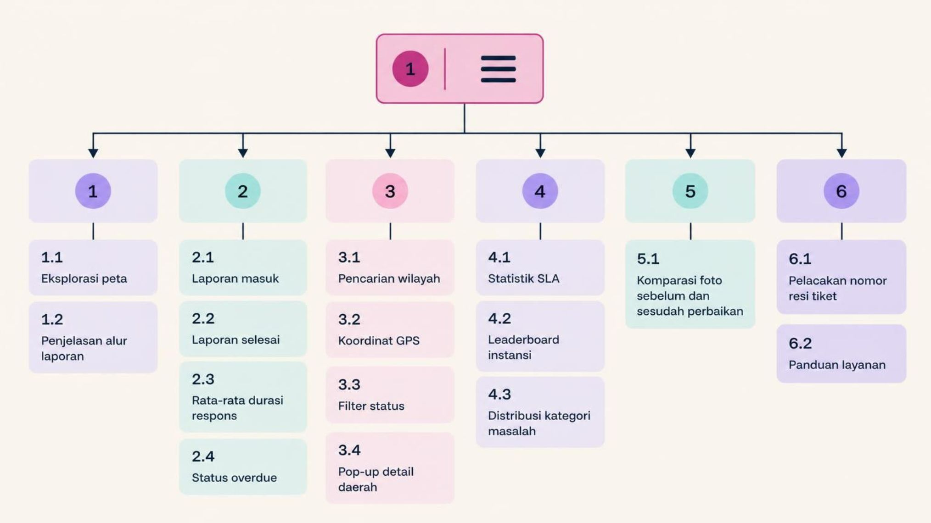
ARSITEKTUR INFORMASI
Sitemap: struktur halaman utama
Diagram struktur satu halaman utama yang memuat navigasi inti dan blok pemantauan publik.
Notes:
Sitemap web mengadopsi model landing page terpadu yang efisien: mulai dari hero pengenalan, ringkasan metrik real-time, peta sebaran, dashboard peringkat instansi, galeri bukti visual, hingga pelacakan resi di bagian bawah.

Slide 6
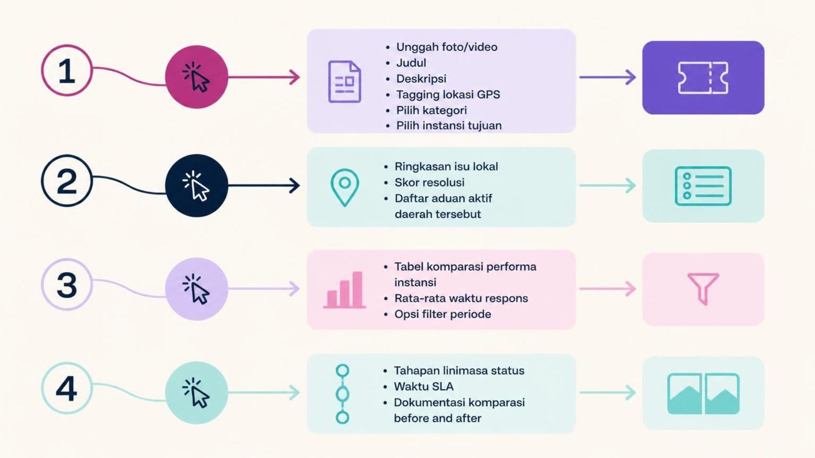
INTERAKSI PENGGUNA
Sitemap: alur interaksi dan modal
Alur interaksi dinamis antara pemicu tombol pada antarmuka dengan modal layanan terkait.
Notes:
Diagram alur interaksi menunjukkan bagaimana pengguna berpindah dari tombol halaman utama menuju modal kerja: pembuatan tiket dengan bukti, penelusuran detail area peta, evaluasi instansi, dan pengecekan resi.

Slide 7
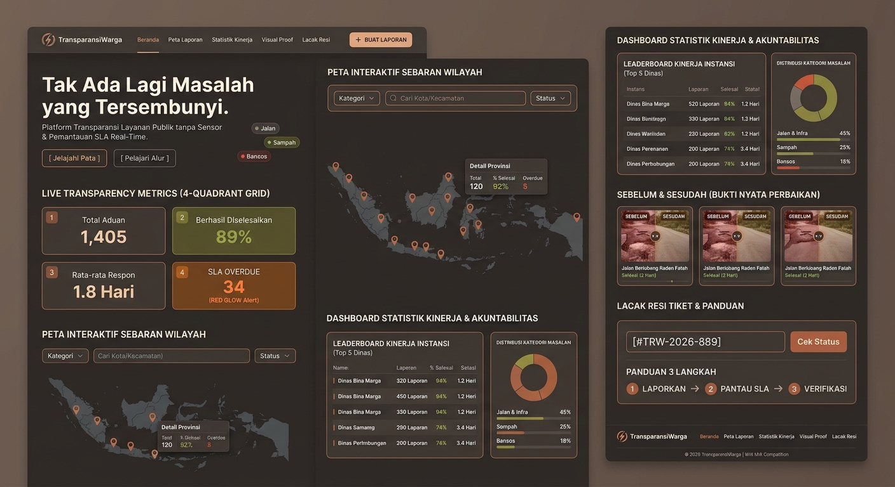
Mockup tampilan website
Notes:
Slide ini disediakan sebagai ruang khusus bagi pengguna untuk menempatkan tangkapan layar mockup situs web TransparansiWarga secara mandiri dari perangkat lokal.

Slide 8




ROADMAP PENGEMBANGAN
Empat fitur utama yang direncanakan
Rencana kapabilitas sistem yang disiapkan untuk mendukung tata kelola aduan publik terpadu.
Pelaporan Warga
Pelacakan SLA
Peta Interaktif
Dashboard Terbuka
Formulir terintegrasi geotagging otomatis, lampiran bukti multimedia, verifikasi data, serta penerbitan kode tiket dan QR.
Pemantauan linimasa status pengerjaan secara transparan dengan sinyal peringatan visual saat batas waktu penanganan terlewati.
Visualisasi sebaran laporan geografis, deteksi posisi GPS pengguna, dan filtering komprehensif berdasarkan status penyelesaian.
Peringkat kinerja instansi, tren penyelesaian aduan berkala, pemetaan kategori isu, serta filter rentang waktu dinamis.
Notes:
Empat fitur yang kami rencanakan: modul pelaporan dengan geotagging dan tiket QR, pemantau SLA dengan notifikasi keterlambatan, peta interaktif sebaran kasus, dan dasbor akuntabilitas instansi.

Slide 9
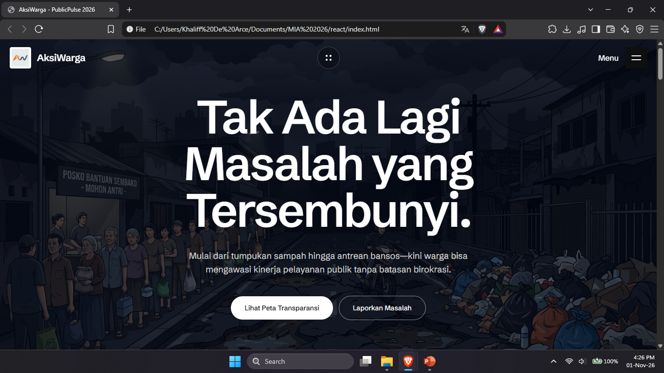
Screenshot halaman web 1
Notes:
Slide penempatan tangkapan layar antarmuka utama pertama untuk diimpor langsung oleh presenter.

Slide 10
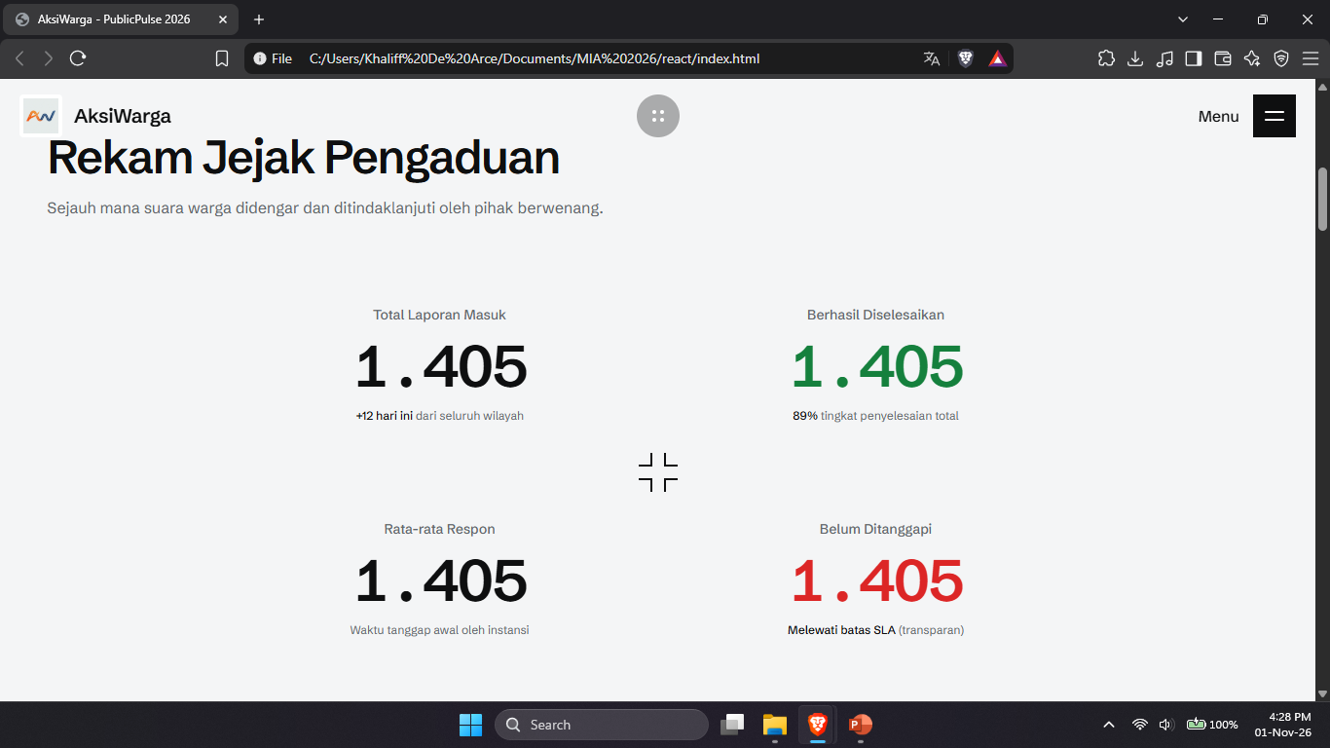
Screenshot halaman web 2
Notes:
Slide penempatan tangkapan layar antarmuka kedua untuk memperlihatkan detail interaksi atau modal sistem.

